Slide 1
Unitatea 1: Istoria medicinii precolumbiene și incașe în Peru
Agueda Muñoz del Carpio Toia. Md, MPH Universidad Católica de Santa María- Peru

Slide 2
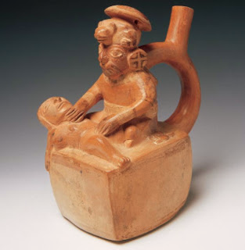
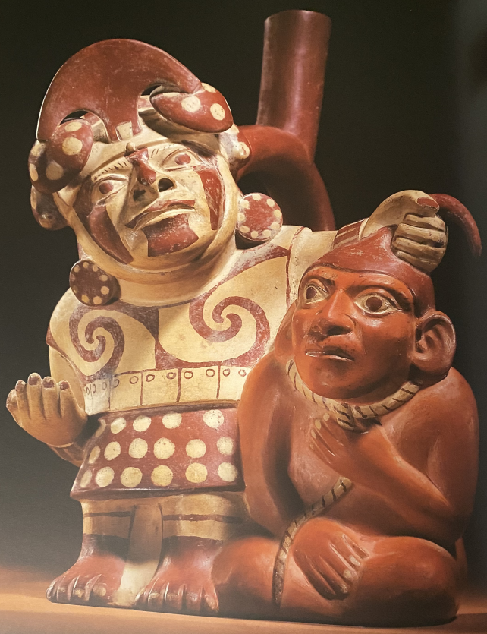
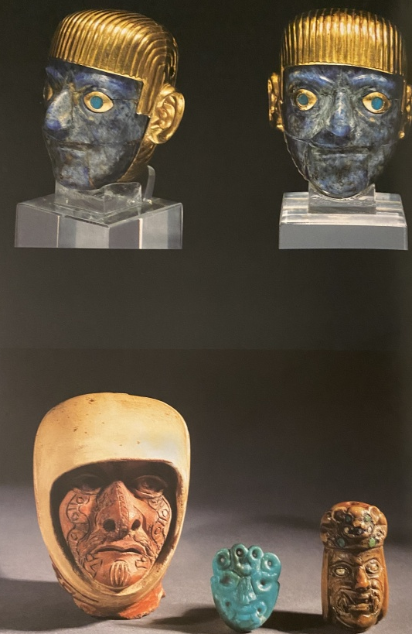
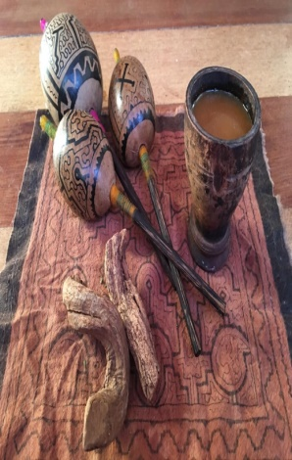
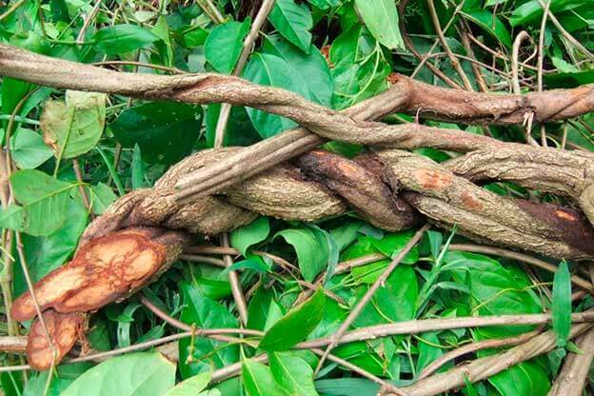
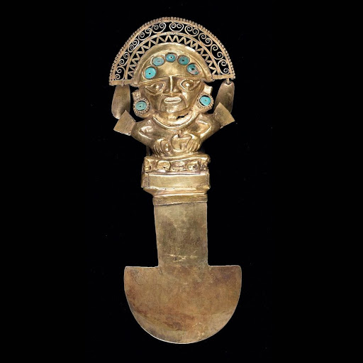
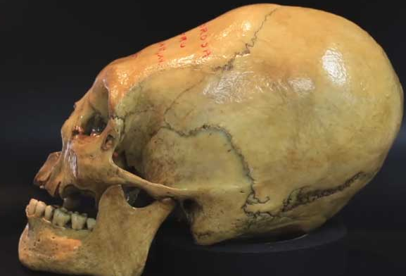
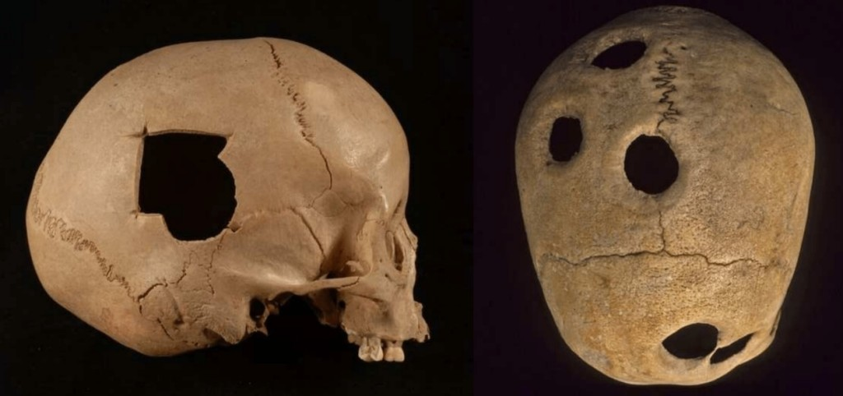
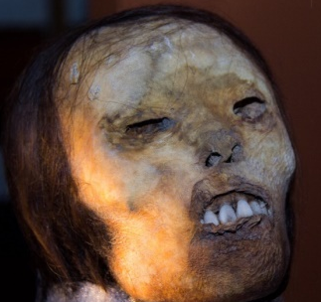
ISTORIA MEDICINEI PRECOLUMBIENE ȘI INCA. ȘAMANISMUL PERUAN.

Slide 3
Cuprins
Preambul
Introducere
Definiție medicină precolumbiană
Definiția viziunii asupra lumii a populațiilor precolumbiene și incașe din Peru.
Lista principalelor surse de dovezi din istoria medicinei precolumbiene și incașe din Peru.
Trepanări craniene
Deformații osoase craniene.
Procesul de mumificare. Juanita Mummy

Slide 4
Preambul
Această unitate pune la dispoziția studenților la medicină din întreaga lume, materiale educaționale istorice legate de valorile istoriei noastre de medicină precolumbiană și medicină inca. Aspecte ale medicinei șamanice vor fi, de asemenea, dezvoltate, ca parte a extensiei ancestrale a acestor sisteme medicale pre-columbiene și inca de astăzi.

Slide 5
1. INTRODUCERE
În istoria precolumbiană, au existat întotdeauna boli, pacienți și oameni (șamani și vindecători) care au încercat să vindece bolnavii cu instrumentele și cunoștințele la care au avut acces.
Populațiile antice ale continentului american, cum ar fi culturile precolumbiene și imperiul inca pre-hispanic, și-au creat propria medicină, care avea caracteristici speciale: era o medicină magică, religioasă, empirică și rațională.
Există dovezi ale unor boli acute și cronice prezente la aceste populații antice. Cunoașterea antică este încă folosită în unele populații peruviene.
Veți înțelege că astăzi știința descoperă dovezile acelei vaste cunoștințe în cunoașterea ecosistemului, a plantelor medicinale, a plantelor nutritive, a mineralelor, a animalelor, a metodelor terapeutice, a tehnicilor chirurgicale și a mumificării..
Pamo Reyna Oscar. Medicina Prehispánica. En Alarcón Graciela, Espinoza Luis, Pamo-Reyna Oscar, Eds. Medicina y Reumatología Peruanas: historia y aportes. Lima, Comité Organizador PANLAR 2006. http://sisbib.unmsm.edu.pe/bibvirtualdata/libros/2007/med_reumat/a02es.pdf (Spanish), http://sisbib.unmsm.edu.pe/bibvirtualdata/libros/2007/med_reumat/a02in.pdf (English)

Slide 6
Culturi precolumbiene
Atât medicina precolumbiană, cât și medicina inca au apărut în America Latină pentru a calma durerea și a prelungi viața ținând cont de:
Severitatea condițiilor meteo
Soldaților din războaiele pentru teritorii.
Suferința cauzată de boli.
Alte pericole la adresa sănătății.
Toate aceste situații au fost tratate de vindecători, cunoscuți și sub numele de șamani, vrăjitori, vindecători și diverse alte confesiuni în funcție de cultura în care au lucrat..
Ruíz Alarcón, E. (2000, diciembre 9). Medicina Prehispánica. Medicina, 22(3), 200-206. Recuperado a partir de https://revistamedicina.net/ojsanm/index.php/Medicina/article/view/54-7

Slide 7
În culturile precolumbiene din Mexic (Maya și Aztec) și Peru, medicina tradițională era empirică și se baza pe ritualuri religioase magice. Există scrieri, ceramică, resturi osoase, altele care dezvăluie cunoștințele acestor culturi.
Există dovezi că vindecătorii șamanii au tratat diverse patologii în perioada precolumbiană, cum ar fi:
Epilepsia
Tetanos
Paralizia facială
Tulburări ale oaselor: Boala lui Pott
Deformații craniene
Trepanații craniene
Galán-Rodas Edén, Laberiano Fernández Caddie, Maguiña Vargas Ciro. Historia del Tumi: Símbolo de la Medicina Peruana y del Colegio Médico del Perú. Acta méd. peruana [Internet]. 2012 Ene [citado 2020 Mar 20] ; 29( 1 ): 56-58. Disponible en: http://www.scielo.org.pe/scielo.php?script=sci_arttext&pid=S1728-59172012000100014&lng=es

Slide 8
2. Cronologia culturilor andine prehispanice (precolumbiene)
Apariția omului în America a avut loc în jurul valorii de 15.000 de ani î.e.n., odată cu apariția sa, începe populația și civilizația continentului american. Civilizațiile andine sau pre-hispanice sau precolumbiene s-au dezvoltat de-a lungul coastei occidentale a Americii. Dezvoltarea culturilor precolumbiene are 2 perioade: Prima perioadă este preceramica și este cea mai lungă: acoperă începând cu 15.000 î.e.n. până în 2000 e.n.; include perioadele „litice” (15.000-7000 î.e.n.), arhaice timpurii (7000-4000 î.e.n.) și arhaice târzii (4000-2000 î.e.n.). A doua perioadă începe din 2000 e.n., cu aspectul și dezvoltarea ceramicii, și este perioada ceramică sau formativă, care este împărțită în inferioară sau inițială, intermediară sau mijlocie și superioară sau finală.
Jorge Moscol Gonzales. El conocimiento anatómico en el Perú preincaico. / Revista de la Asociación Médica Argentina, Vol. 131, Número 4 de 2018. https://www.ama-med.org.ar/uploads_archivos/1583/Rev-4-2018-completa%20AMA.pdf#page=6

Slide 9
Imperiul Inca
Imperiul inca este considerat una dintre cele mai dezvoltate culturi indigene, al cărui teritoriu cuprindea teritoriul Columbiei actuale în nord, în vest coastele Oceanului Pacific și în sud a ajuns să ocupe o parte din actuala țară de Chile. De asemenea, s-a răspândit pe uscat la o altitudine geografică mare în Anzi. Există dovezi rezonabile cu privire la diferite aspecte ale medicinei inca, inclusiv prezența vindecătorilor, numiți și șamani, utilizarea plantelor medicinale, operații chirurgicale, trepanări și alte proceduri.
Jan G. R. Elferink. The Inca healer: empirical medical knowledge and magic in pre-Columbian Peru Revista de Indias, 2015, vol. LXXV, n.º 264 Págs. 323­350, ISSN: 0034­8341 doi:10.3989/revindias.2015.011

Slide 10
3. Definiții: 3.1 Definiția medicinei precolombiane și incașe.
Medicina precolumbiană: popoarele originale, care au populat America Latină, au conceput procesul de sănătate, boală, cu un gând magico-religios în care existau zei buni care acordau bunăstare (bogăție, sănătate și dragoste) și zei răi a atras boli și cataclisme (1). Medicina inca: „Medicina inca a fost un amestec de concepții magico-religioase cu un empirism dat fundamental de cunoașterea proprietăților vindecătoare ale plantelor medicinale, ca și alte medicamente din alte culturi pre-hispanice care au precedat sau au existat împreună pe continentul sud american"(2).
1. Frisancho Velarde, Óscar. Concepción mágico-religiosa de la Medicina en la América Prehispánica. Acta Médica Peruana, 2012, vol. 29, no 2, p. 121-127. http://www.scielo.org.pe/scielo.php?script=sci_arttext&pid=S1728-59172012000200013
2. Pamo Reyna Oscar. Medicina Prehispánica. En Alarcón Graciela, Espinoza Luis, Pamo-Reyna Oscar, Eds. Medicina y Reumatología Peruanas: historia y aportes. Lima, Comité Organizador PANLAR 2006. http://sisbib.unmsm.edu.pe/bibvirtualdata/libros/2007/med_reumat/a02es.pdf (Spanish), http://sisbib.unmsm.edu.pe/bibvirtualdata/libros/2007/med_reumat/a02in.pdf (English)

Slide 11
3. Definiția viziunii asupra lumii a populațiilor precolumbiene din Peru.
3.2 Viziunea precolumbiană asupra lumii și cosmosului
Considerarea bolii și a sănătății ca echilibru perfect între corp, suflet și spirit. Viziunea asupra lumii andine prehispanice era intim legată de natură, în care pământul, focul, aerul și apa se legau.
1. Frisancho Velarde, Óscar. Concepción mágico-religiosa de la Medicina en la América Prehispánica. Acta Médica Peruana, 2012, vol. 29, no 2, p. 121-127. http://www.scielo.org.pe/scielo.php?script=sci_arttext&pid=S1728-59172012000200013

Slide 12
3. Definiția viziunii asupra lumii a populației inca din Peru.
Viziunea inca asupra lumii: incașii aveau o concepție a universului, împărțită în trei planuri: lumea divină a zeilor (Hanan Pacha), lumea actuală locuită de oameni (Kay Pacha) și lumea subterană a morților (Uku Pacha). Aceste trei lumi erau permanent legate.
1. Frisancho Velarde, Óscar. Concepción mágico-religiosa de la Medicina en la América Prehispánica. Acta Médica Peruana, 2012, vol. 29, no 2, p. 121-127. http://www.scielo.org.pe/scielo.php?script=sci_arttext&pid=S1728-59172012000200013
2. Pamo Reyna Oscar. Medicina Prehispánica. En Alarcón Graciela, Espinoza Luis, Pamo-Reyna Oscar, Eds. Medicina y Reumatología Peruanas: historia y aportes. Lima, Comité Organizador PANLAR 2006. http://sisbib.unmsm.edu.pe/bibvirtualdata/libros/2007/med_reumat/a02es.pdf (Spanish), http://sisbib.unmsm.edu.pe/bibvirtualdata/libros/2007/med_reumat/a02in.pdf (English)

Slide 13
3. Definiția viziunii lumii a populației inca din Peru.
Viziunea inca asupra lumii: coloniștii precolombieni antici au dezvoltat o medicină bazată pe respectul pentru cunoașterea șamanilor. În regiunea Piura, în nordul Peru, a fost descoperit un mormânt vechi de două mii de ani. În interiorul acestui mormânt au fost găsite rămășițele unui șaman îngropat cu diverse elemente folosite în medicină: pietre, cristale, dinți de puma, scoici etc. Merită menționat faptul că în prezent este același conținut al „setului" de lucrări utilizate în ritualurile vindecătorilor din Peru în acea zonă de nord, care ar dezvălui continuitatea istorică a medicinei către Anzi în aceste timpuri.
Frisancho Velarde, Óscar Concepción mágico-religiosa de la Medicina en la América Prehispánica Acta Médica Peruana, vol. 29, núm. 2, abril-junio, 2012, pp. 121-127 Colegio Médico del Perú Lima, Perú

Slide 14
3. Definiția viziunii lumii a populației inca din Peru.
Varietatea numelor Quechua și Aymara pentru vindecătorii indigeni sugerează că au existat multe tipuri de medici în vechiul Peru care au vindecat în moduri diferite, folosind o cantitate variabilă de religie, magie, cunoștințe empirice de plante medicinale și abilități chirurgicale în vindecarea lor. Se pare că dintre toți practicienii hampicamayocul a fost cel care a corespuns cel mai mult cu vindecătorul european al vremii.

Slide 15
3. Definiția șamanismului
Medicina precolumbiană se baza pe șamanism și "curanderismo". Acești „vindecători” au fost aleși prin tradiție din generație în generație sau prin chemarea zeităților și s-au ocupat de sănătatea populației. Acești vindecători șamanici erau însărcinați să asiste la sănătatea fizică, mentală și spirituală individuală și colectivă a popoarelor indigene, cu mare succes. Multe dintre aceste practici ale medicinei andine precolumbiene au rămas ca moștenire istorico-culturală în ceramică, textile și alte expresii artistice de conținut magico-religios păstrate în rămășițele arheologice precolumbiene precolumbiene.
R. G. Franco:chamanismo y plantas de poder en el mundo Precolombino de la Costa Norte del Perú . Perspectivas Latinoamericanas El Taki Onqoy, 2015

Slide 16
3. Definiția viziunii asupra lumii a populației inca din Peru.
Numele Quechua și Aymara names pentru șamani:
Nume indigen: | Descriere:
Ambicamayo | Vraci (=hampicamayoc)
Camasca | Vindecător magician
Camasca osoacoyoc | Vindecător
Chukri hampicamayok | Chirurg
Chukrihampik | Chirurg
Circay camayok | Chirurg (pentru sângerări)
Colla camana | vezi: collacamana
Collacamana | Chirurg, Vindecător
Collayoc | Erborizator
Hambi camayoc | Practician medicinist
Hanpi camayoc | Vindecător, Chirurg
Hampicamana | Vindecător
Hampipayak | Preot vindecător
Hanpiyoc | Vindecător pentru crime
Huachachicuk | Moașă
Huachachik | Moașă
Huahuachiti | Moașă
Jan G. R. Elferink. The Inca healer: empirical medical knowledge and magic in pre-Columbian Peru. Revista de Indias, 2015, vol. LXXV, n.º 264, 323-350, ISSN: 0034-8341 doi:10.3989/revindias.2015.011

Slide 17
4. Lista principalelor surse de dovezi din istoria medicinei precolumbiene și inca din Peru
Rămășițe ale mărturiilor așa-numiților cronicari.
Coprolitii.
Studiul scheletelor mumiilor.
Ceramica.
Pamo Reyna Oscar. Medicina Prehispánica. En Alarcón Graciela, Espinoza Luis, Pamo-Reyna Oscar, Eds. Medicina y Reumatología Peruanas: historia y aportes. Lima, Comité Organizador PANLAR 2006. http://sisbib.unmsm.edu.pe/bibvirtualdata/libros/2007/med_reumat/a02es.pdf (Spanish), http://sisbib.unmsm.edu.pe/bibvirtualdata/libros/2007/med_reumat/a02in.pdf (English

Slide 18
4. Lista principalelor surse de dovezi din istoria medicinei precolumbiene și inca din Peru
Când avem nevoie să știm despre culturile precolumbiene și inca, apelăm la mai multe surse:
Neavând lăsată o moștenire scrisă de locuitorii acestui continent, trebuie să căutăm dovezi ale mărturiilor așa-numiților cronicari, care erau militari, călugări și avocați spanioli, care au fost martorii a ceea ce se întâmpla pe Noul Continent despre medicina andină și a scris-o în cărți. Referințele raportate în cronici sunt valabile numai pentru indigeni..
Pamo Reyna Oscar. Medicina Prehispánica. En Alarcón Graciela, Espinoza Luis, Pamo-Reyna Oscar, Eds. Medicina y Reumatología Peruanas: historia y aportes. Lima, Comité Organizador PANLAR 2006. http://sisbib.unmsm.edu.pe/bibvirtualdata/libros/2007/med_reumat/a02es.pdf (Spanish), http://sisbib.unmsm.edu.pe/bibvirtualdata/libros/2007/med_reumat/a02in.pdf (English

Slide 19
4. Lista principalelor surse de dovezi din istoria medicinei precolumbiene și inca din Peru
Primele surse despre medicina tradițională andină au fost scrierile spaniolilor și ale cronicarilor indigeni care au învățat să scrie și au lăsat mesajele pentru lume: Scrierile călugărului iezuit Bernabé Cobo. COBO, Bernabé 1964 Lucrări ale călugărului Bernabé Cobo al Societății lui Iisus (ediția Bibliotecii autorilor spanioli, BAE). Madrid: Edițiile Atlas.
Una dintre cele mai importante dovezi este cartea „Comentarii reale ale incașilor”, al cărei autor a fost Inca Garcilaso de la Vega (1609), în care descrie diferitele tratamente indigene efectuate asupra cuceritorilor hispanici, atât în luptele lor împotriva inca ca în războaiele lor civile. O altă dovadă importantă este „Noua cronică și buna guvernare” scrisă de Guamán Poma de Ayala (indian hispanizat) în anul 1615.
Există o altă literatură care evidențiază activitatea vindecătorilor indieni, cu plante medicinale, dar critică ritualurile de vindecare ale indigenilor, pentru componenta lor magică, pentru care au fost etichetați drept vrăjitorie. Aceste mesaje pot fi găsite în lucrările lui Cristóbal de Molina (1573) „Relația fabulelor și riturilor incașilor”.
Apuntes para la elaboración de una historia de la medicina tradicional andina* Note pentru dezvoltarea unei istorii a medicinei tradiționale andine. Erick Devoto Bazán** Universidad de Lima. Revista del Instituto Riva-Agüero RIRA vol. 1, n° 2 (octubre 2016) pp. 79-116 / ISSN: 2415-5896 https://doi.org/10.18800/revistaira.201602.003
POMA DE AYALA, Guamán [1615] El primer nueva corónica y buen gobierno (1615-1616). [Manuscrito original de la Biblioteca Real de Dinamarca]. København, Det Kongelige Bibliotek, GKS 2232 4°. <http://www.kb.dk/permalink/2006/ poma/840/es/text/>

Slide 20
4. Lista principalelor surse de dovezi din istoria medicinei precolumbiene și inca din Peru
În cartea „Comentarii reale ale incașilor”, Inca Garcilaso de la Vega (1609) povestește despre tratamente cu gunoi de grajd auquénido amestecat cu un anumit „seu”, pentru tratarea rănilor de război.
Joseph de Acosta, (1590) prin lucrarea sa „Istoria naturală și morală a Indiilor, relatează despre utilizarea plantelor americane și proprietățile lor medicale. Autorul subliniază: cultura andină precolumbiană a folosit dieta ca practică de vindecare, adică”folosește și consumul de produse alimentare."
Apuntes para la elaboración de una historia de la medicina tradicional andina* Notes for the development of a history of traditional Andean medicine. Erick Devoto Bazán** Universidad de Lima. RIRA vol. 1, n° 2 (octubre 2016) pp. 79-116 / ISSN: 2415-5896 https://doi.org/10.18800/revistaira.201602.003

Slide 21
4. Lista principalelor surse de dovezi din istoria medicinei precolumbiene și inca din Peru
Dovezi ale tratamentului pentru poliglobulie și dureri de cap:
O mare dovadă a calității medicamentelor indigene a fost utilizarea sângerărilor ca instrument de îmbunătățire a stării de sănătate a pacienților.
Sângerările au fost efectuate de șamani experimentați, numiți Circay camayok.
Spaniolii, când au ajuns în America, au verificat utilizarea hemoragiilor în incași, deoarece hemoragiile erau la modă în Europa, au considerat-o drept o dovadă a nivelului ridicat al medicinei inca. Culturile precolumbiene dezvoltaseră (prin prelucrarea fină a aurului și altor metale) diverse instrumente chirurgicale, cum ar fi ace foarte subțiri, în mare parte vârfuri de silex, pentru a provoca sângerări.
Culturile precolumbiene au tratat durerea în cap, puncționând vena jugulară și, de asemenea, au sângerat între sprâncene pe puntea nasului.
Jan G. R. Elferink. The Inca healer: empirical medical knowledge and magic in pre-Columbian Peru. Revista de Indias, 2015, vol. LXXV, n.º 264 Págs. 323­350, ISSN: 0034­8341. doi:10.3989/revindias.2015.011

Slide 22
4. Lista principalelor surse de dovezi din istoria medicinei precolumbiene și inca din Peru
Cronicarii precum Garcilazo de la Vega, au scris multe despre tratamentele vindecătorilor indigeni.
Un subiect care i-a atras atenția a fost medicamentul folosit pentru reproducere. Garcilazo menționează într-una din scrierile sale că medicii indigeni foloseau plante pentru efectele lor asupra virilității. De exemplu, el a descris că planta huarnapu a fost frecată pe zona pudenda pentru a obține o excitabilitate mai mare.
La fel, un cronicar pe jumătate inca numit Santa Cruz Pachacutic, a descris modul în care incașul Sinchi Roca a folosit planta Chotarguanarpu. Bastonul de tămâie cu huallaquita are un efect virilizant, care a fost realizat și cu viermi numiți sucama.
Chutarpulo a fost utilizat pentru efectul de sterilizare. Potrivit lui Garcilaso, se știa că planta añus a reușit să reducă potențialul sexual ca contraceptiv.

Slide 23
4. Lista principalelor surse de dovezi din istoria medicinei precolumbiene și inca din Peru
Coprolitele sunt scaune uscate și noduroase, întărite de deshidratare, care, tratate corespunzător, ne pot oferi informații despre sănătate și alte informații, cum ar fi paraziții intestinali ai indivizilor de la care provin.
Coprolitele (resturi de fecale) ale culturilor de gume precolumbiene au fost bine studiate datorită rămășițelor de latrine găsite în mormintele din jurul teritoriului peruvian.

Slide 24
4. Lista principalelor surse de dovezi din istoria medicinei precolumbiene și inca din Peru
Coprolitele „sunt scaunele uscate și noduroase, întărite de deshidratare, care, tratate în mod corespunzător, ne pot oferi informații despre paraziții intestinali ai indivizilor din care provin”. (Pamo)
Studiul coprolitelor din latrinele rămășițelor prehispanice arată diferiți paraziți intestinali.
În Los Gavilanes (Ancash), rămășițe din anii 2850 - 2700 î.Hr., corespunzător perioadei arhaice târzii și unde au fost găsite ouă Diphyllobotríum pacificum.
În resturile culturii Chiribaya, între 700 și 1350 d.Hr., au fost găsite în coprolite ouă de D. pacificum și T. trichuris.
Pamo Reyna Oscar. Medicina Prehispánica. En Alarcón Graciela, Espinoza Luis, Pamo-Reyna Oscar, Eds. Medicina y Reumatología Peruanas: historia y aportes. Lima, Comité Organizador PANLAR 2006. http://sisbib.unmsm.edu.pe/bibvirtualdata/libros/2007/med_reumat/a02es.pdf (Spanish), http://sisbib.unmsm.edu.pe/bibvirtualdata/libros/2007/med_reumat/a02in.pdf (English

Slide 25
4. Lista principalelor surse de dovezi din istoria medicinei precolumbiene și inca din Peru
Rezultatele studiului coprolit:
Ouă de Enterobius vermicularis
Ascaris lumbricoides
Trichiura trichuris
Giardia lamblia
printre alții.
Analiza coprolitelor a dezvăluit că vechii coloniști pre-columbieni și inca trăiau cu paraziți intestinali și că unele plante medicinalea au fost folosite pentru a combate paraziții intestinali au fost folosite pentru tratamentul lor.
GUERRA, Francisco; SÁNCHEZ, Maréa C. Las enfermedades del hombre americano. Quinto Centenario, 1990, vol. 16, p. 19-52.

Slide 26
4. Lista principalelor surse de dovezi din istoria medicinei precolumbiene și inca din Peru
Pamo Reyna Oscar. Medicina Prehispánica. En Alarcón Graciela, Espinoza Luis, Pamo-Reyna Oscar, Eds. Medicina y Reumatología Peruanas: historia y aportes. Lima, Comité Organizador PANLAR 2006. http://sisbib.unmsm.edu.pe/bibvirtualdata/libros/2007/med_reumat/a02es.pdf (Spanish), http://sisbib.unmsm.edu.pe/bibvirtualdata/libros/2007/med_reumat/a02in.pdf (English
c. Studiul rămășițelor scheletice ale mamei a dezvăluit informații despre unele boli și tratamente din aceste orașe precolumbiene și incașe.

Slide 27
4. Lista principalelor surse de dovezi din istoria medicinei precolumbiene și inca din Peru
Studiul rămășițelor scheletice din culturile precolumbiene și inca a arătat, de asemenea, dovezi ale bolilor la nivelul urechii.
Au fost găsite în cranii, proeminențe osoase numite „osteom al canalului auditiv extern”, aceste deformări se găsesc ca reacție la infecții frecvente ale canalului auditiv extern.
Trebuie remarcat faptul că strămoșii noștri erau colecționari de scoici de mare adâncime, aceste leziuni fiind frecvente în orașele de coastă sau în apropierea lacurilor mari, din care se concluzionează că a existat o relație cu activitatea de lucru a scufundărilor și acest tip de boală.
Pamo Reyna Oscar. Medicina Prehispánica. En Alarcón Graciela, Espinoza Luis, Pamo-Reyna Oscar, Eds. Medicina y Reumatología Peruanas: historia y aportes. Lima, Comité Organizador PANLAR 2006. http://sisbib.unmsm.edu.pe/bibvirtualdata/libros/2007/med_reumat/a02es.pdf (Spanish), http://sisbib.unmsm.edu.pe/bibvirtualdata/libros/2007/med_reumat/a02in.pdf (English)

Slide 28
4. Lista principalelor surse de dovezi din istoria medicinei precolumbiene și inca din Peru
Studiul rămășițelor osoase pre-inca și inca ale mumiei a arătat, de asemenea, dovezi ale tuberculozei vertebrale sau ale bolii Pott găsite la mumii. (1, 2)
Oasele au fost supuse diferitelor studii radiologice și moleculare pentru a confirma diagnosticul.
Studiu radiologic + studiu de reacție în lanț a polimerazei (PCR) = tuberculoză vertebrală sau boala Pott.
1. GUILLÉN, Sonia E. A History of paleopathology in Peru and Northern Chile: From head hunting to head counting. The global history of paleopathology: Pioneers and prospects, 2012, p. 312-328.
2. Pamo Reyna Oscar. Medicina Prehispánica. En Alarcón Graciela, Espinoza Luis, Pamo-Reyna Oscar, Eds. Medicina y Reumatología Peruanas: historia y aportes. Lima, Comité Organizador PANLAR 2006. http://sisbib.unmsm.edu.pe/bibvirtualdata/libros/2007/med_reumat/a02es.pdf (Spanish), http://sisbib.unmsm.edu.pe/bibvirtualdata/libros/2007/med_reumat/a02in.pdf (English)

Slide 29
4. Lista principalelor surse de dovezi din istoria medicinei precolumbiene și inca din Peru
Pamo Reyna Oscar. Medicina Prehispánica. En Alarcón Graciela, Espinoza Luis, Pamo-Reyna Oscar, Eds. Medicina y Reumatología Peruanas: historia y aportes. Lima, Comité Organizador PANLAR 2006. http://sisbib.unmsm.edu.pe/bibvirtualdata/libros/2007/med_reumat/a02es.pdf (Spanish), http://sisbib.unmsm.edu.pe/bibvirtualdata/libros/2007/med_reumat/a02in.pdf (English
O altă dovadă interesantă a bolii la populațiile andine a fost prezența leziunilor cunoscute sub denumirea de hiperostoză porotică sau spongiohiperostoză, aceste leziuni apărând la pacienții cu anemii cronice severe.
Această hiperostoză porotică a fost găsită în craniile populațiilor de coastă, dar nu s-a bazat pe quinoa.

Slide 30
4. Lista principalelor surse de dovezi din istoria medicinei precolumbiene și inca din Peru
Experți în utilizarea plantelor medicinale în medicina precolumbiană:
Includerea "hampi" în numele pentru "chirurg" este izbitoare. Deși cuvântul "hampi" din cuvintele compuse ar putea avea unele semnificații, sugerează că medicamentele (botanice) au jucat un rol în timpul intervenției chirurgicale.
Acest lucru nu este surprinzător, deoarece procentul ridicat de recuperare în rândul pacienților cu cranii trepanate indică faptul că vindecătorul a folosit plante medicinale pentru a preveni infecția și inflamația și, eventual, și analgezice pentru a reduce durerea în timpul operației.
The Inca healer: empirical medical knowledge and magic in pre-Columbian Peru. Jan G. R. Elferink. Revista de Indias, 2015, vol. LXXV, n.º 264 Págs. 323­350, ISSN: 0034­8341 doi:10.3989/revindias.2015.011

Slide 31
4. Lista principalelor surse de dovezi din istoria medicinei precolumbiene și inca din Peru
În 1973, prezența tuberculozei în America de Sud a fost confirmată, după efectuarea studiilor patologice, radiologice și bacteriologice a rămășițelor mumificate ale unui băiat de 8-10 ani din Peru, Allison și colab. au confirmat diagnosticul.
Ulterior, s-au efectuat diverse studii cu demonstrarea microscopică a mycobacteriei în material arheologic la mumii din Chile și Peru.
Apoi cu diagnostic molecular utilizând tehnici PCR pentru ADN mycobacterian în același material. Alte cercetări au analizat seriile scheletice, cu prima abordare bazată pe populație care a determinat prevalența tuberculozei.

Slide 32
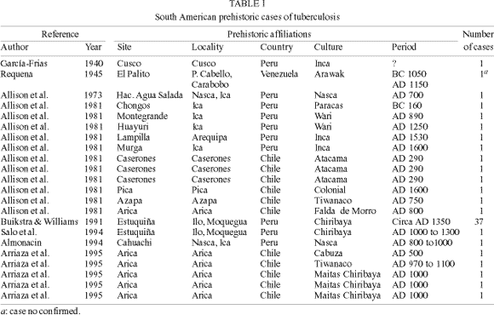
4. Lista principalelor surse de dovezi din istoria medicinei precolumbiene și inca din Peru
Prezența tuberculozei în precolumbian:
GÓMEZ I PRAT, Jordi; SOUZA, Sheila MF. Prehistoric tuberculosis in America: adding comments to a literature review. Memórias do Instituto Oswaldo Cruz, 2003, vol. 98, p. 151-159.

Slide 33
4. Lista principalelor surse de dovezi din istoria medicinei precolumbiene și inca din Peru
d. Ceramica găsită în morminte relevă recunoașterea diferitelor boli din aceste culturi.
„Din analiza figurilor, s-a presupus existența unor entități patologice specifice, printre alte aprecieri culturale, în timpul vechiului Peru. Cercetătorii și istoricii medicali sunt de acord în recunoașterea bolilor prin manifestările semnelor externalizate care coincid cu cele ale metodologiei semiologice în vigoare în științele medicale.”
Din fețele sau fețele fiecărei icoane ceramice (cunoscute popular ca „huacos”) poate fi formulată o colecție retrospectivă a „semiologiei unor modalități ale patologiei incașilor”. (29)

Slide 34
4. Lista principalelor surse de dovezi din istoria medicinei precolumbiene și inca din Peru
„Ceramica fețelor dezvăluie manifestări ale alterărilor fizice și psiho-expresive care seamănă cu o fotografie datorită preciziei și fineții detaliilor; Sunt cunoscute sub numele de „huaco-portrete” ale culturii Moche. Mai mult, este posibil să se identifice entități congenitale și neurologice care includ diverse caracteristici ale paraliziei și deformări patologice multiple cu boli dermice și unele concepții antropomorfe. Există reprezentări somatice structurale cu deformări musculo-scheletice, absență traumatică a extremităților, defecte brahiale și crurale, tumori ”(29).

Slide 35
4. Lista principalelor surse de dovezi din istoria medicinei precolumbiene și inca din Peru
„Multe sunt bolile identificate pe baza ceramicii; cum ar fi următoarele: obezitate, gușă tiroidiană, steatopigie, leziuni faciale ale nervilor faciali și trigemen, orbire, buză despicată, deformări nazale și distrugerea septului congenital și dobândit, exoftalmie, ptoză palpebrală, gumă sifilitică facială, uta, pinta, abraziuni ale pielii, fețe mutilate, deformări craniene etc. ”(29).

Slide 36
4. Lista principalelor surse de dovezi din istoria medicinei precolumbiene și inca din Peru
O altă informație valoroasă care rezultă din studiul ceramicii precolumbiene, dar și din scrierile cronicarilor este modul de naștere.
Multe ceramice inca precolombiene dezvăluie că travaliul și nașterea au fost efectuate cu mama în poziție verticală.
De asemenea, în Muzeul Larco puteți vedea o ceramică în care o femeie (aparent moașă) o ajută pe alta în travaliu în poziție verticală. "Ceramica Mochica care este reprodusă în cartea Los Mochichas de Rafael Larco"
NOTES OF HEALTH AND MEDICINE OF ANCIENT PERU

Slide 37
4. Lista principalelor surse de dovezi din istoria medicinei precolumbiene și inca din Peru
HERRERA, Jesús Baldomero Valdez. Las Infecciones y el Descubrimiento y Conquista de América y del Perú. http://www.acadnacmedicina.org.pe/documentos/Infecciones_y_descubrimiento.pdf
Ceramica a fost o mare sursă de dovezi a lucrurilor pe care le-au observat vechii locuitori din culturile precolumbiene și inca, deoarece era un mod de comunicare eficientă.
Ceramica a relevat mai multe boli infecțioase în America precolumbiană:
Tuberculosis
Histoplasmosis
Leishmaniasis
Uta Chagas disease
Amebiasis
Peruvian wart Endemic
Syphilis Tetanus

Slide 38
4. Lista principalelor surse de dovezi din istoria medicinei precolumbiene și inca din Peru
R. G. Franco:chamanismo y plantas de poder en el mundo Precolombino de la Costa Norte del Perú . Perspectivas Latinoamericanas El Taki Onqoy, 2015
Ceramica precolumbiană dezvăluie, de asemenea, practici medicinale sau chirurgicale și diverse boli, cum ar fi:
Stări patologice, toxice și fiziologice:
Acromegalie
Orbire
Paralizia facială
Deformități fizice
Condiții autohtone, cum ar fi „negul peruvian“
Mutilări patologice (lepră, durere, uta, sifilis, leishmanioză, blastomicoză, lupus)
Răni
Hemoragii etc.

Slide 39
4. Lista principalelor surse de dovezi din istoria medicinei precolumbiene și inca din Peru
1. AKHOUNDI, Mohammad, et al. A historical overview of the classification, evolution, and dispersion of Leishmania parasites and sandflies. PLoS neglected tropical diseases, 2016, vol. 10, no 3. https://journals.plos.org/plosntds/article/file?type=printable&id=10.1371/journal.pntd.0004349
Prezența leishmaniozei. „Leishmaniaza are o istorie lungă, datând din 2.500 î.Hr., mai multe descrieri primitive ale bolii fiind găsite în scrierile antice și descoperirile moleculare recente din materialul arheologic antic” (1)
Infecție cu Leishmania la o mamică de 6 ani din Peru. (700 î.e.n.): (secolul I d.Hr.)
Dovezi pentru prezența formei cutanate a bolii în Ecuador și Peru, America de Sud.
Avicenna (secolul al X-lea d.Hr.): Descrierea leziunilor cutanate numite durere în Balakh și probabilitatea intervenției țânțarilor.
Secolele al XV-lea și al XVI-lea d.Hr.: Perioada inca: Notificarea „bolii văii”, „boala andină” sau „lepra albă”, care este probabil să fie Leishmanioza Cutaneului sud-american.

Slide 40
4. Lista principalelor surse de dovezi din istoria medicinei precolumbiene și inca din Peru
Diverse obiecte ceramice au relevat prezența paraliziei faciale tratate de vindecătorii medicali în culturile precolumbiene
CAROD ARTAL, Francisco Javier; VÁZQUEZ CABRERA, Carolina B. Malformaciones y parálisis faciales en la cerámica de las culturas precolombinas Moche y Lambayeque. Neurologia, 2006, vol. 21, no 6, p. 297-303.

Slide 41
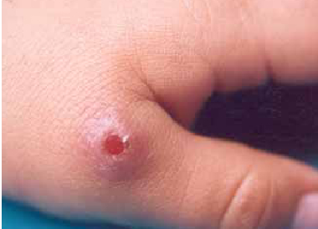
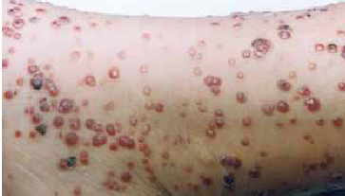
4. Lista principalelor surse de dovezi din istoria medicinei precolumbiene și inca din Peru
Infecțiile cu Bartonella bacilliformis duc la boala Carrion la om. În prima fază a infecției, agentul patogen provoacă febră hemolitică („febra Oroya”) cu rate de mortalitate de caz de până la ~ 90% la pacienții netratați, urmată de o fază cronică care are ca rezultat leziuni angiogene ale pielii („verruga peruana”) . Bartonella bacilliformis este endemică în văile andine din America de Sud și se transmite prin muște de nisip (Lutzomyia spp.). Oamenii sunt singurul rezervor cunoscut pentru această boală veche și, prin urmare, nu este disponibil un model de infecție a animalelor.
Kempf, V. A. J., Garcia-Quintanilla, M., Guerra, H., & Dichter, A. A. (2019). Carrion's disease: More than a neglected disease. BMC.

Slide 42
Experimentul lui Daniel Carrion
„În 1885, Daniel Carrion (1857-1885), un tânăr student de medicină peruvian, încerca să stabilească simptomele prodromale ale„ bolii verruga ”, o boală infecțioasă rară în afara Americii de Sud, dar endemică în părți din Peru. Ca parte a acestei investigații, a fost inoculat cu lichid de la o leziune verruga de la un pacient cu forma cronică a bolii. El a înregistrat caracteristicile clinice care s-au dezvoltat, inclusiv febră, stare generală de rău, artralgie, vărsături și anemie, și a devenit evident că a dezvoltat faza acută anemică, febrilă, a bolii (cunoscută sub numele de febra Oroya). Cu toate acestea, acest lucru nu a progresat în forma cronică a bolii și a murit câteva săptămâni mai târziu, la 5 octombrie 1885. Sacrificiul său a servit pentru a stabili, presupus, că febra Oroya și boala verruga au o etiologie comună și moartea sa a stimulat cercetări suplimentare asupra cauzei, acum stabilită ca bacterie Bartonella bacilliformis. Carrion este considerat un martir al medicinei peruviene și 5 octombrie a fost desemnată Ziua Medicinii Peruane în onoarea sa.”
Pamo Oscar. Daniel Carrion’s experiment: the use of selfinfection in the advance of medicine. J R Coll Physicians Edinb 2012; 42:81–6 doi:10.4997/JRCPE.2012.119 © 2012 Royal College of Physicians of Edinburgh

Slide 43
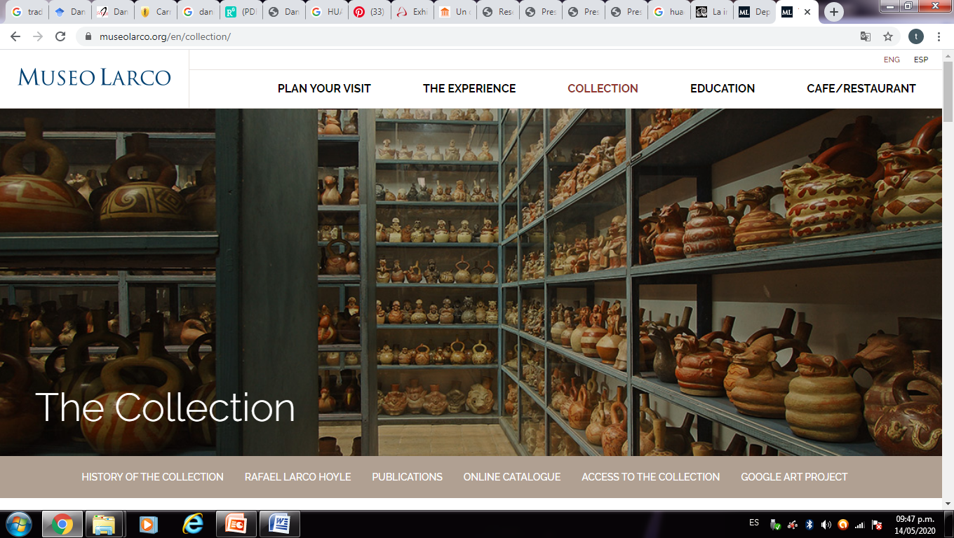
5. Dovezi actuale ale bolilor care afectează populația precolumbiană și imperiul inca din Peru.
PATOLOGII REPREZENTATE ÎN MUZEUL HUACOS LARCO PERU
“Museo Larco – Lima, Perú”. https://www.museolarco.org/coleccion/

Slide 44
5. Dovezi actuale ale bolilor care afectează populația precolumbiană și imperiul inca din Peru.
PATOLOGII REPREZENTATE ÎN HUACOS “MUSEUM LARCO PERÚ”
Cifoză lombară
CORREA-TRIGOSO, Denis E. Presencia de paleopatologías en las representaciones mochica: Un estudio de la colección cerámica del Museo Larco. Horizonte de la Ciencia, 2017, vol. 7, no 12, p. 43-60.
“Museo Larco – Lima, Perú”.

Slide 45
5. Dovezi actuale ale bolilor care afectează populația precolumbiană și imperiul inca din Peru.
PATOLOGII REPREZENTATE ÎN HUACOS “MUSEUM LARCO PERÚ”
Sindromul Crouzon
“Museo Larco – Lima, Perú”. https://www.museolarco.org/coleccion/
CORREA-TRIGOSO, Denis E. Presencia de paleopatologías en las representaciones mochica: Un estudio de la colección cerámica del Museo Larco. Horizonte de la Ciencia, 2017, vol. 7, no 12, p. 43-60.

Slide 46
5. Dovezi actuale ale bolilor care afectează populația precolumbiană și imperiul inca din Peru.
PATOLOGII REPREZENTATE ÎN HUACOS “MUSEUM LARCO PERÚ”
Bartoneloză
“Museo Larco – Lima, Perú”. https://www.museolarco.org/coleccion/
CORREA-TRIGOSO, Denis E. Presencia de paleopatologías en las representaciones mochica: Un estudio de la colección cerámica del Museo Larco. Horizonte de la Ciencia, 2017, vol. 7, no 12, p. 43-60.

Slide 47
5. Dovezi actuale ale bolilor care afectează populația precolumbiană și imperiul inca din Peru.
PATOLOGII REPREZENTATE ÎN HUACOS “MUSEUM LARCO PERÚ”
Mutilări ale membrelor
“Museo Larco – Lima, Perú”. https://www.museolarco.org/coleccion/

Slide 48
5. Dovezi actuale ale bolilor care afectează populația precolumbiană și imperiul inca din Peru.
PATOLOGII REPREZENTATE ÎN HUACOS “MUSEUM LARCO PERÚ”
Paralizie facială
“Museo Larco – Lima, Perú”. https://www.museolarco.org/coleccion/
CORREA-TRIGOSO, Denis E. Presencia de paleopatologías en las representaciones mochica: Un estudio de la colección cerámica del Museo Larco. Horizonte de la Ciencia, 2017, vol. 7, no 12, p. 43-60.

Slide 49
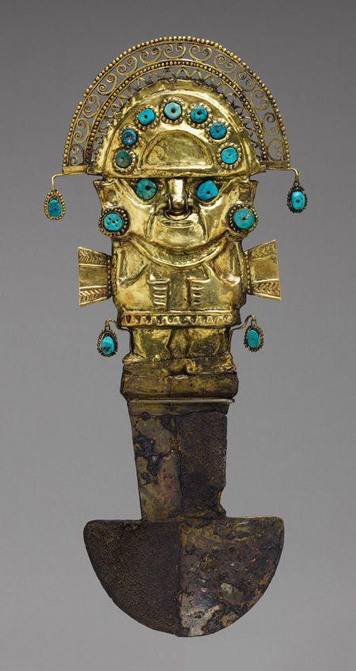
6. Trepanații craniene

Slide 50
6. Trepanația
Există diferite dovezi arheologice legate de practicile chirurgicale de-a lungul istoriei în America de Sud precolumbiană. Chirurgia craniană în culturile precolumbiene a fost de înaltă calitate, după cum reiese din craniile recuperate după trepanare.
În culturile precolumbiene au fost practicate și alte forme de intervenție chirurgicală, aceste informații sunt obținute datorită ceramicii și ceramicii unor culturi, cum ar fi cultura pre-inca Moche, care reprezintă persoane cu un braț sau picior amputat și uneori prevăzute cu un membru artificial.
Analiza rămășițelor scheletului culturii Moche a fost efectuată, ceea ce arată că intervențiile chirurgicale de amputare a piciorului cu vindecare ulterioară au avut loc în mai multe cazuri. În culturile precolumbiene, au fost dezvoltate, de asemenea, operații chirurgicale extinse, cu un număr mare de instrumente, cum ar fi diferite tipuri de ace, cuțite tumi și alte obiecte care ar putea fi utilizate în operațiile chirurgicale.
Jan G. R. Elferink. The Inca healer: empirical medical knowledge and magic in pre-Columbian Peru. Revista de Indias, 2015, vol. LXXV, n.º 264 Págs. 323­350, ISSN: 0034­8341. doi:10.3989/revindias.2015.011

Slide 51
6. Trepanația
O trepanație este o deschidere a craniului care lasă o fereastră către creier și este cea mai veche formă de intervenție chirurgicală documentată în cazul peruan din cultura Paracas.
Cultura Paracas a fost o civilizație precolumbiană a Peruului antic, în care trepanarea și practicile de deformare craniană au fost dezvoltate cu mare succes.

Slide 52
6. Trepanația
Vindecătorii chirurgi care foloseau plante medicinale au fost numiți „hampi”, indicând faptul că medicamentele (botanice) au jucat un rol în timpul intervenției chirurgicale.
Există dovezi că în medicina precolumbiană a existat un procent ridicat de recuperare în rândul pacienților cu cranii trepanate, indicat datorită utilizării plantelor medicinale pentru a preveni infecțiile și inflamațiile și, eventual, și pentru calmarea durerii, pentru a reduce durerea în timpul operației. Resturi ale acestor plante au fost găsite lângă resturi osoase.
Jan G. R. Elferink. The Inca healer: empirical medical knowledge and magic in pre-Columbian Peru. Revista de Indias, 2015, vol. LXXV, n.º 264 Págs. 323­350, ISSN: 0034­8341. doi:10.3989/revindias.2015.011

Slide 53
6. Trepanația
Trepanarea a fost efectuată în multe culturi și necesită o mare abilitate tehnică.
S-au dat două explicații pentru a explica de ce s-a făcut trepanarea:
Au fost efectuate ca un proces terapeutic destinat ameliorării presiunii intracraniene sau extragerii fragmentelor osoase de pe suprafața creierului.
Din rațiune magico-rituală, astfel încât spiritele rele să părăsească capul după trepanare.

Slide 54
6. Trepanația
Dintre toate culturile precolumbiene din Peru, Paracas a fost cultura precolumbiană care a dezvoltat cel mai bine trepanările.
Pentru a opera, practicienii chirurgicali au folosit Tumi, printre alte instrumente.
Procedura a constat în extragerea zonei afectate, acoperirea găurii cu plăci de aur și acoperirea zonei operate cu bandaje cu vată fină.
Galán-Rodas Edén, Laberiano Fernández Caddie, Maguiña Vargas Ciro. Historia del Tumi: Símbolo de la Medicina Peruana y del Colegio Médico del Perú. Acta méd. peruana [Internet]. 2012 Ene [citado 2020 Mar 20] ; 29( 1 ): 56-58. Disponible en: http://www.scielo.org.pe/scielo.php?script=sci_arttext&pid=S1728-59172012000100014&lng=es.

Slide 55
6. Trepanația
Instrumentele de bronz inca (champi) utilizate în craniotomii: un ascensor osos, semilunar tumis, disectoare și ace.
Ceremonial tumi de aur al culturii Chimu, c. AD 1000 - 1600, decorat cu pietre prețioase turcoaz. Această piesă importantă „TUMI” poate fi văzută în Muzeul Aurului din Lima, Peru
Marino, R., & Gonzales-Portillo, M. (2000). Preconquest Peruvian Neurosurgeons: A Study of Inca and Pre-Columbian Trephination and the Art of Medicine in Ancient Peru. Neurosurgery, 47(4), 940–950. doi:10.1097/00006123-200010000-00028
Marino, R., & Gonzales-Portillo, M. (2000). Preconquest Peruvian Neurosurgeons: A Study of Inca and Pre-Columbian Trephination and the Art of Medicine in Ancient Peru. Neurosurgery, 47(4), 940–950. doi:10.1097/00006123-200010000-00028

Slide 56
6. Trepanația
Tumi a fost un instrument chirurgical folosit pentru a efectua trepanări craniene, a fost găsit pentru prima dată în Lambayeque Peru, la începutul anului 1937 de către istoricul cercetător Dr. Julio César Tello, vechimea acestui instrument este de la 700 la 1300 de ani e.n.
Tumis-urile au fost folosite de diferite culturi peruviene, cum ar fi Sicán, Moche (100 î.Hr. - 600 d.Hr.) și culturile Chimu și inca (1300-1435). Tumi, „cuțit” în quechua, este una dintre cele mai faimoase piese de artă precolumbiană, „un tip de cuțit ceremonial folosit în Peru antic și, conform celor mai multe dovezi, reprezintă principalul zeu sau stăpân al regiunii, cu atributele sale ierarhice. Unii autori afirmă că este legendarul zeu Naylamp sau Ñañlap, reprezentat ca o ființă antropomorfă atribuită legendei care descrie cine a fost fondatorul lui Lambayeque".
Galán-Rodas Edén, Laberiano Fernández Caddie, Maguiña Vargas Ciro. Historia del Tumi: Símbolo de la Medicina Peruana y del Colegio Médico del Perú. Acta méd. peruana [Internet]. 2012 Ene [citado 2020 Mar 20] ; 29( 1 ): 56-58. Disponible en: http://www.scielo.org.pe/scielo.php?script=sci_arttext&pid=S1728-59172012000100014&lng=es.

Slide 57
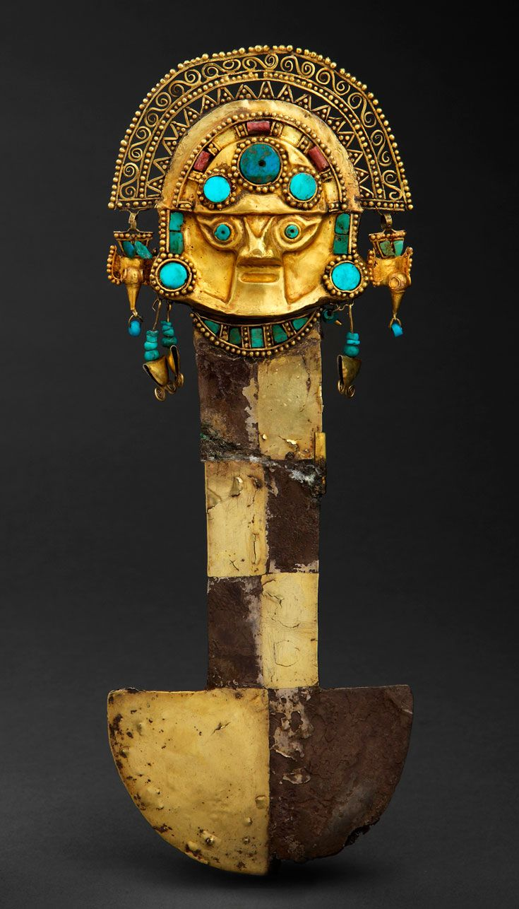
6. Trepanația
Tumi este format dintr-o singură bucată metalică din două plăci de aur incrustate cu cochilii de perle și turcoaz. Tumi are trei părți: coroana, capul cumască și corpul, măsoară aproximativ 42 cm înălțime și este fabricat din aur solid de 24 de carate și cântărește aproximativ 1 kg (992 grame). Tumi are o față antropomorfă, cu ochi similari cu cei ai păsărilor. Corpul său este alcătuit dintr-un torace și picioare de aceeași lungime. Mânerul lui Tumi are o formă dreptunghiulară sau trapezoidală. La capătul inferior o lamă de tăiere în formă semicirculară (unde latura curbată este cea cu marginea și partea dreaptă este perpendiculară pe mâner).
Galán-Rodas Edén, Laberiano Fernández Caddie, Maguiña Vargas Ciro. Historia del Tumi: Símbolo de la Medicina Peruana y del Colegio Médico del Perú. Acta méd. peruana [Internet]. 2012 Ene [citado 2020 Mar 20] ; 29( 1 ): 56-58. Disponible en: http://www.scielo.org.pe/scielo.php?script=sci_arttext&pid=S1728-59172012000100014&lng=es.

Slide 58
6. Trepanația
Există dovezi că vindecătorii și chirurgii precolumbieni au vindecat pacienții cu leziuni grave la cap prin tăierea și îndepărtarea părții deteriorate a craniului prin apelarea trepanărilor craniene.
Rezultatele arheologice ale craniilor trepanate găsite în culturile Paracas și Nazca, au demonstrat că tăieturile au fost făcute cu cuțite de silex și tumis metalice.
Galán-Rodas Edén, Laberiano Fernández Caddie, Maguiña Vargas Ciro. Historia del Tumi: Símbolo de la Medicina Peruana y del Colegio Médico del Perú. Acta méd. peruana [Internet]. 2012 Ene [citado 2020 Mar 20] ; 29( 1 ): 56-58. Disponible en: http://www.scielo.org.pe/scielo.php?script=sci_arttext&pid=S1728-59172012000100014&lng=es.

Slide 59
6. Trepanația
Chirurgii vindecători ai medicamentului precolumbian au prevenit infecția și inflamația intervențiilor chirurgicale, pentru aceasta au folosit o serie de plante, precum și în procesul de îmbălsămare a morților lor, cum ar fi: mentol, taninuri, anumite saponine și rășini. Aceste substanțe sunt antiseptice foarte bune.
Jan G. R. Elferink. The Inca healer: empirical medical knowledge and magic in pre-Columbian Peru
Revista de Indias, 2015, vol. LXXV, n.º 264 Págs. 323­350, ISSN: 0034­8341 doi:10.3989/revindias.2015.011

Slide 60
6. Trepanația
Incașii cunoșteau o serie întreagă de plante împotriva inflamației, cum ar fi acaaca, asipa (Pachyrhizus tuberosus), canayuyo (Sonchus oleraceus), caralahua (Nicotiana glauca), cochayuyo (Durvillaea antarctica), hoccururo, oca (Oxalis tuberosa), ulluco (Ullucus (Ullucus) tuberosus), quinoa (Chenopodium quinoa), ratarata (Opuntia sulphurea), ticsau (Tropaeolum majus), tipa (Tipuana tipu), totora (Scirpus spp., Typha spp.), tulquina și yucaquiscas.
Este probabil ca aceste plante să fi fost aplicate pentru a preveni sau trata inflamațiile ca urmare a intervențiilor chirurgicale și a trepanării.
Jan G. R. Elferink. The Inca healer: empirical medical knowledge and magic in pre-Columbian Peru
Revista de Indias, 2015, vol. LXXV, n.º 264 Págs. 323­350, ISSN: 0034­8341 doi:10.3989/revindias.2015.011

Slide 61
6. Trepanația
Au fost efectuate diverse studii sistematice asupra craniilor găsite în Peru, inclusiv în Cuzco, unde au fost găsite un număr mare de cranii înălțate.
Studii recente au arătat că multe cranii trepanate au fost realizate în perioada inca.
Se crede că incașii au folosit coca (Erythroxylum coca) ca anestezic local, deoarece știau bine proprietățile medicinale ale plantei coca.
Jan G. R. Elferink. The Inca healer: empirical medical knowledge and magic in pre-Columbian Peru
Revista de Indias, 2015, vol. LXXV, n.º 264 Págs. 323­350, ISSN: 0034­8341 doi:10.3989/revindias.2015.011

Slide 62
6. Trepanația
Craniile trepanate găsite în siturile arheologice arată că chirurgii din Peru antic au dezvoltat diverse tehnici de trepanare, precum: răzuire, tăiere cu fierăstrăul, tăiere simplă, găurire sau tehnici mixte. În siturile arheologice, au fost găsite materiale precum tumis, bisturie, cuțite de obsidian și alte obiecte pentru operații chirurgicale. Culturile Moche și Chimú au reprezentat, de asemenea, scene din ceramica lor, în care au reprezentat un chirurg care operează un craniu. Este important de reținut că, după analiza craniilor, a fost evident că au suferit trepanări cu mulți ani în urmă, cu aceasta se verifică că un procent mare din craniile trepanate prezintă vindecare și că pacientul a continuat să trăiască după operație arată că chirurgii din fostul Peru trebuie să fi fost foarte pricepuți. Au fost găsite cranii ale unor persoane care fuseseră intervenite de mai multe ori din răni, aparent din mai multe războaie, confirmând astfel succesul operațiilor.
Elsa Tomasto-Cagigao. Modificaciones craneales paracas: ¿estatus, etnicidad, estética?. BOLETÍN DE ARQUEOLOGÍA PUCP / N.° 22 / 2017, 255-276 / ISSN 1029-2004

Slide 63
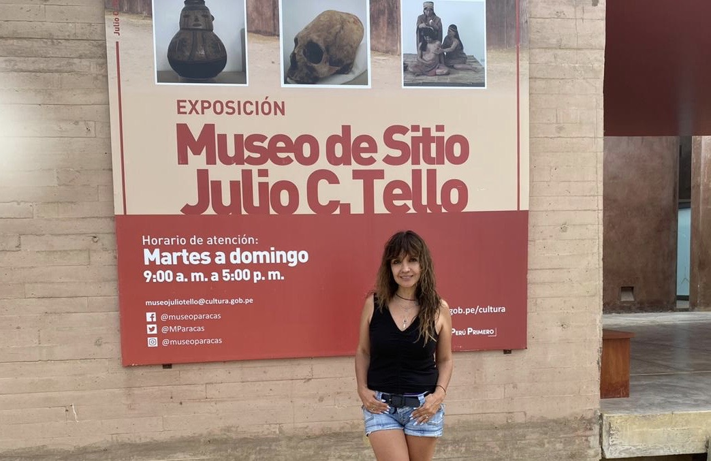
6. DOVEZI ALE TREPANAȚIEI ÎN PERU :
Museum Julio Cesar Tello Paracas Perú

Slide 64
6. Trepanația
Museum Julio Cesar Tello Paracas Perú

Slide 65
6. Trepanația
Chirurgii culturii Paracas au practicat o chirurgie de bună calitate pentru a interveni în cazul rănilor, tumorilor și fracturilor. Ca anestezic au folosit frunza de coca, dar și plante medicinale antiseptice (pentru a preveni o infecție). Printre instrumentele pe care le-au folosit sunt:
Dalta Tumi
Cuțite
Bandaje etc
Aceste trepanări au fost făcute de chirurgi specializați care au îndepărtat fragmente de craniu și apoi l-au acoperit cu foi de aur și argint.
De asemenea, au efectuat deformări craniene (utilizate numai pentru persoane importante). Aceste trepanări craniene au folosit cuțite Obsidian. Tello afirmă că 40% din craniile mumiilor au fost supuse unor practici de trepanare și că au fost efectuate în viață.

Slide 66
6. Trepanația
Marino, R., & Gonzales-Portillo, M. (2000). Preconquest Peruvian Neurosurgeons: A Study of Inca and Pre-Columbian Trephination and the Art of Medicine in Ancient Peru. Neurosurgery, 47(4), 940–950. doi:10.1097/00006123-200010000-00028
Craniul prezintă două craniotomii de tăiere circulare, probabil o corecție a unei fracturi craniene înfundate, cauzată de o armă de piatră porra.

Slide 67
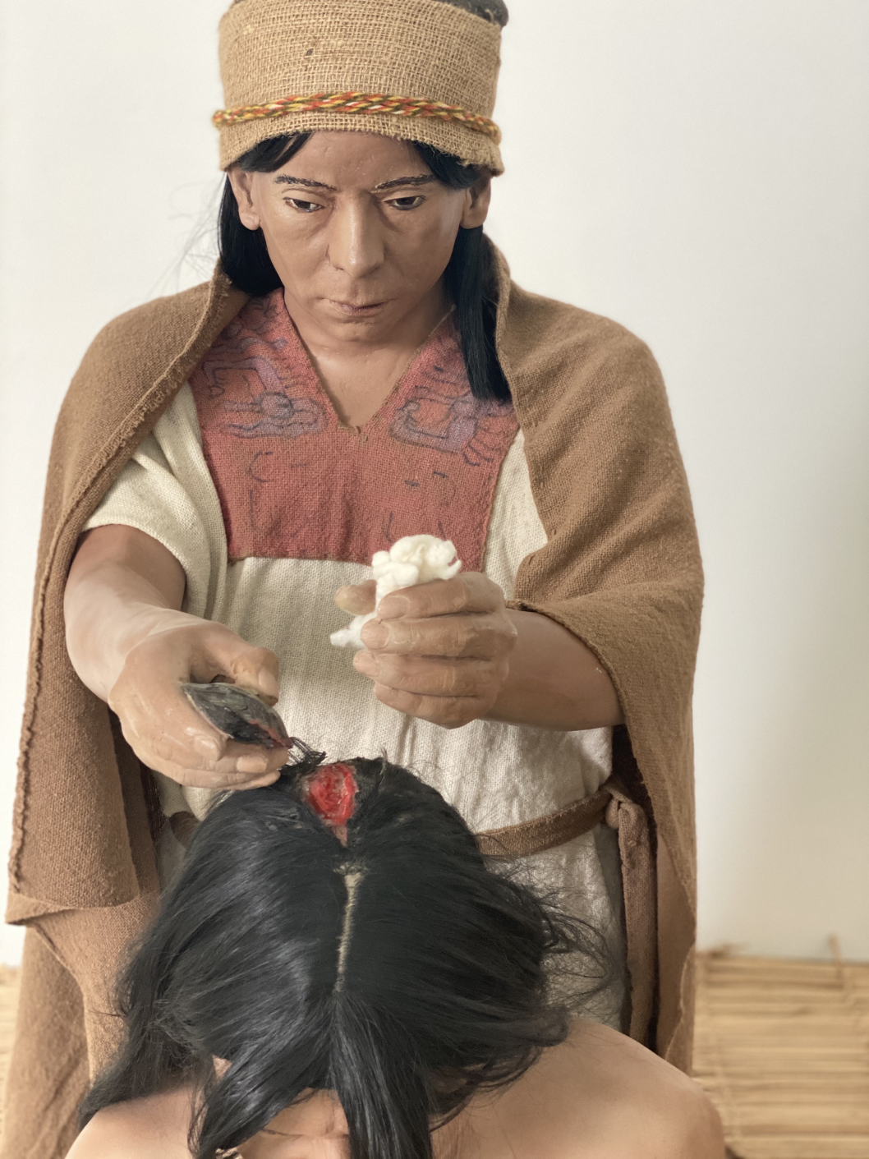
6. Trepanația
Trepanație Inca și pre-columbiană - medicina în vechiul Peru
Museum Julio Cesar Tello Paracas Perú

Slide 68
6. Trepanația
Centrele în care s-au găsit primele cranii au fost în Yucay, Urubamba, Cuzco și Paracas, caracterizând caracteristicile, potrivit Weiss în special. Instrumentele ar fi putut fi „obsidian” și „lame de sticlă vulcanică în formă de pană”. Pe lângă cranii, s-au găsit bandaje sub formă de cârpe, suluri de bumbac, sub formă de fir și bandaje realizate din țesătură de bumbac foarte moale, ceea ce contribuie la criteriul existenței unei metode chirurgicale lângă trepanare. Rezultatele preliminare de cercetare subliniază că în seria studiată de Tello de 400 de cranii, se constată că 250 cu siguranță s-au „vindecat” (65%)

Slide 69
6 Trepanația
Rezultatul studiului specimenelor arheologice a fost constatat că printre cauzele posibile ale trepanării care ar putea fi luate în considerare:
Procese inflamatorii
Hemoragii cu ridicarea periostului,
Tuberculoză
Osteomielita
Tumori

Slide 70
6. Trepanația
Studiile radiologice ale craniilor trepanate de chirurgii pre-columbieni peruani „dezvăluie cunoștințe anatomice, abilități și delicatețe de neegalat ale mâinilor, puntea care împarte rănile este un model al disecției osoase„ ... ”resursa disecării craniului fără a pătrunde în cavitatea craniană a fost folosit frecvent de chirurgii peruani în zona delicată a capului” a scris Weiss.

Slide 71
6. Trepanația
“Craniul uimitor care arată rezultatul impresionant al unei cranioplastii frontale efectuate cu placă de aur, urmată de o vindecare perfectă în jurul osului. O craniectomie deschisă transversală mai mică este observată peste regiunea parietală stângă”
Această piesă importantă de os poate fi văzută în Muzeul Aurului din Lima, Peru
Marino, R., & Gonzales-Portillo, M. (2000). Preconquest Peruvian Neurosurgeons: A Study of Inca and Pre-Columbian Trephination and the Art of Medicine in Ancient Peru. Neurosurgery, 47(4), 940–950. doi:10.1097/00006123-200010000-00028

Slide 72
6. Dovezi ale trepanației
Museum Julio Cesar Tello Paracas Perú

Slide 73
7. Deformații craniene
În Peru există piese notabile de deformări craniene. La unele mumii tehnica este încă insinuată cu resturi de lamele puternic legate. Craniile deformate se găsesc în toate direcțiile și chiar în mod clar cu două capete. De asemenea, prezența oaselor sesamoide sau supranumerare în suturile posterioare și de aici denumirea generică a oaselor incașe (epactal).
Historia de la Medicina Medicina prehispánica. Edwin Ruiz Alarcón. Revista MEDICINA - Vol. 22 No. 3(54) - Diciembre 2000

Slide 74
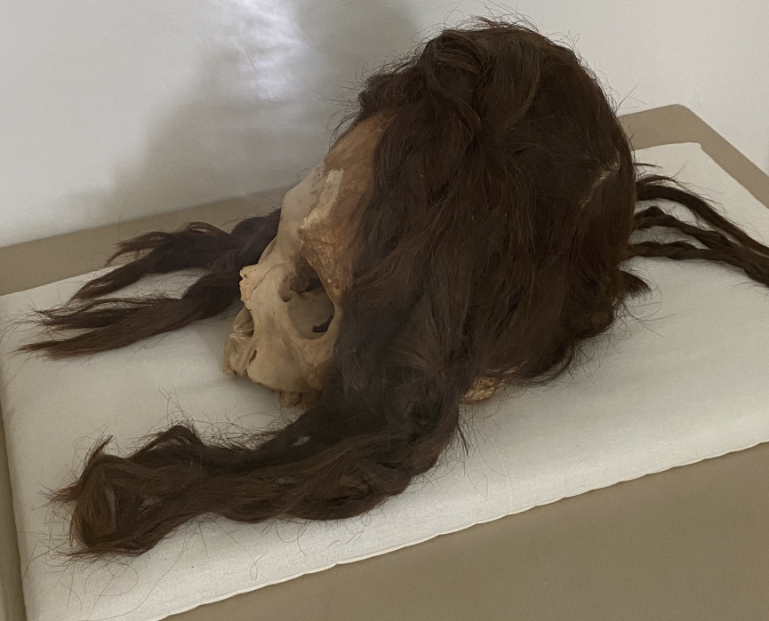
7. Deformații craniene
Museum Julio Cesar Tello Paracas Perú

Slide 75
7. Deformații craniene
Museum Julio Cesar Tello Paracas Perú

Slide 76
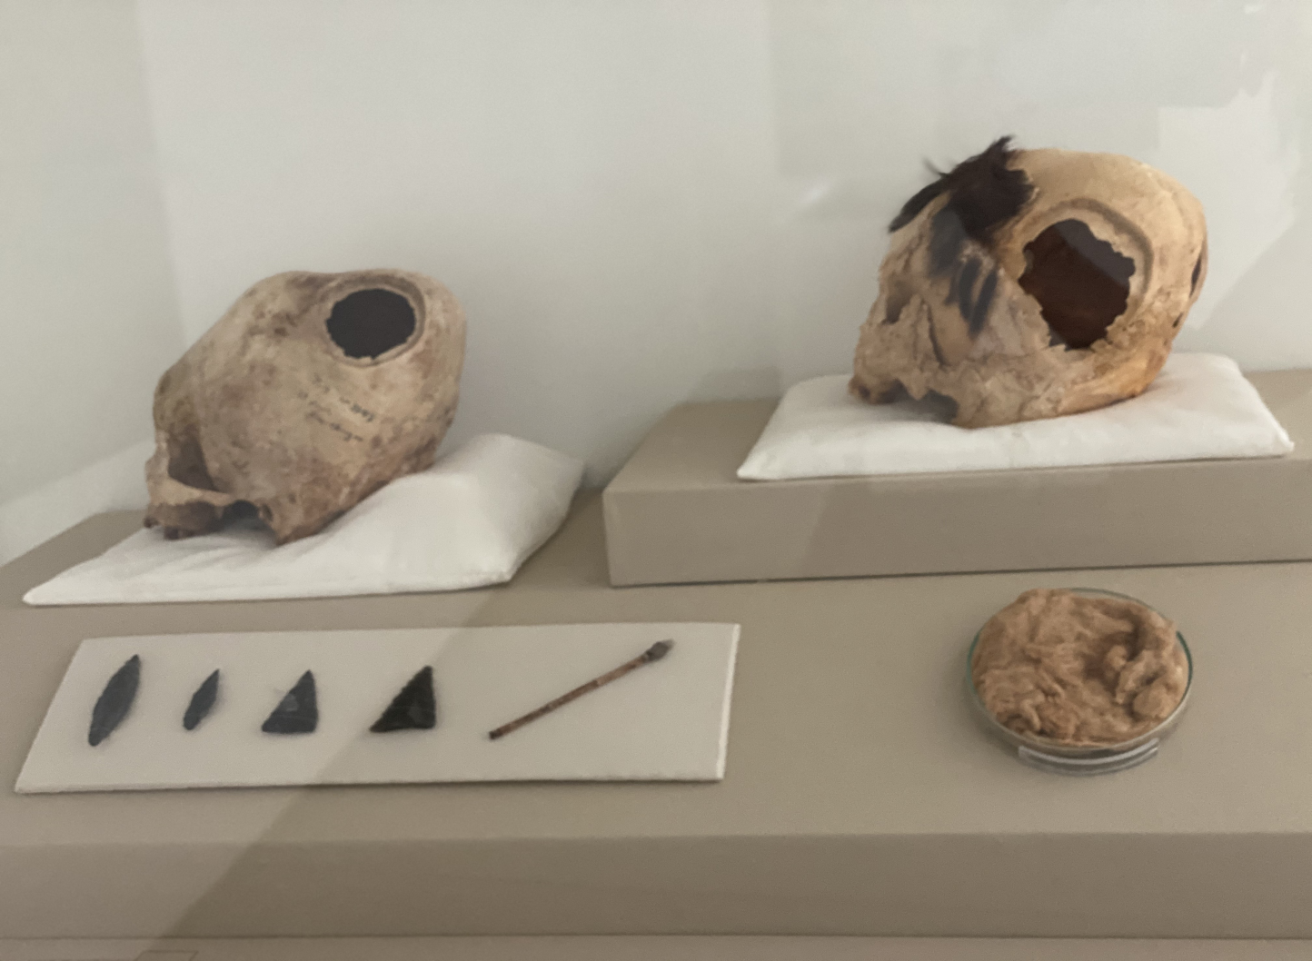
7. Deformații craniene
Leagănele au fost cele mai complexe instrumente utilizate în deformare; erau făcute din stuf sau trestie, care erau acoperite cu diverse straturi de haine și așezate peste un tampon de bumbac.
Pruncul era legat de pat de mai multe panglici, pe capul său erau așezate benzi care facilitau deformarea. Pe măsură ce copiii cresc, benzi și panglici de pânză sau lemn de trestie și fire de bumbac au fost legate de partea din față și din spate a capului pentru efectul intenționat în deformare.
Museum Julio Cesar Tello Paracas Perú

Slide 77
7. Deformații craniene
Museum Julio Cesar Tello Paracas Perú

Slide 78
7. Deformații craniene
Museum Julio Cesar Tello Paracas Perú

Slide 79
7. Deformații craniene
Museum Julio Cesar Tello Paracas Perú

Slide 80
7. Deformații craniene
S-au găsit dovezi că culturile precolumbiene au dezvoltat tehnici importante de deformări craniene prin găsirea de rămășițe mumificate cu remodelare craniană. Deformația craniană constă în amplasarea elementelor rigide (atele) și / sau a elementelor flexibile (plăcuțe de diferite forme, benzi, curele) care se adaptează la craniu în primele luni de viață și până la vârsta de trei ani, pentru a exercita presiune în anumite zone, reușind să direcționeze creșterea către zonele craniului unde a existat o presiune mai mică.
Tiesler, V. The bioarchaeology of artificial cranial modifications. New approaches to head shaping and its meanings in precolumbian Mesoamerica and beyond, Springer, New York. 2014. https://doi.org/10.1007/978-1-4614- 8760-9

Slide 81
7. Deformații craniene
În culturile andine, modificarea formei craniului a fost efectuată pentru a identifica oameni din origini geografice sau sociale diferite. Printre modificările craniului, cronicarii descriu: „fronturile lărgite, scufundate sau subțiate; zone plate sau aplatizate; și capetele alungite, care, în unele cazuri, iau forma unui mortar”.
Elsa Tomasto-Cagigao. Modificaciones craneales paracas: ¿estatus, etnicidad, estética?. BOLETÍN DE ARQUEOLOGÍA PUCP / N.° 22 / 2017, 255-276 / ISSN 1029-2004. https://doi.org/10.18800/boletindearqueologiapucp.201701.010

Slide 82
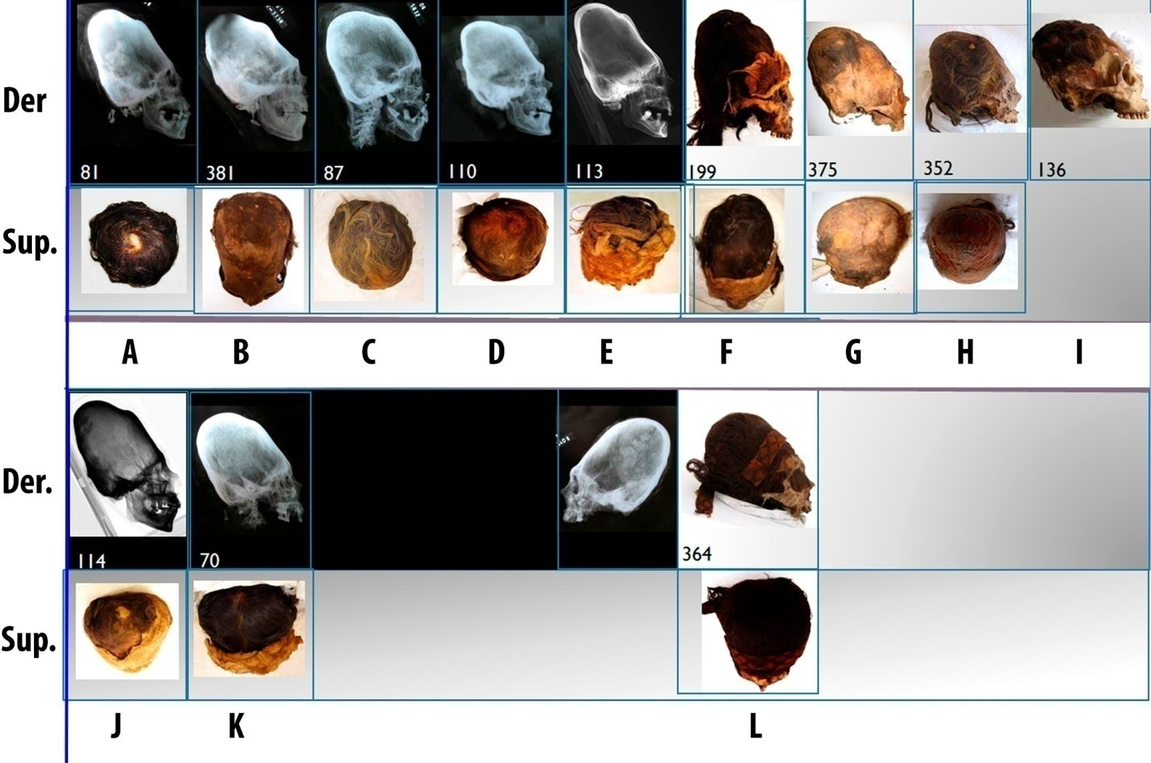
7. Deformații craniene
Cranii Wari Kayan din Early Horizon în vedere laterală dreaptă și superioară. 352 (H) și 136 (I): cranii inferioare cu un capac scipital, morrillo frontal și retro-canelură coronală redusă. 87 (C) și 375 (G): Marca de presiune pe frunte mai puțin vizibilă. 81 (A), 381 (B), 110 (D), 113 (E): Amprentă de presiune la înălțimea Lambda. 114 (J) și 70 (J): Cranii cu vârf în formă ovală sau inimă. 364 (L): Craniul care nu prezintă trăsături caracteristice acestui grup (fotografii Elsa Tomasto-Cagigao).
Elsa Tomasto-Cagigao. Modificaciones craneales paracas: ¿estatus, etnicidad, estética?. BOLETÍN DE ARQUEOLOGÍA PUCP / N.° 22 / 2017, 255-276 / ISSN 1029-2004. https://doi.org/10.18800/boletindearqueologiapucp.201701.010

Slide 83
8. Procesul de mumificare

Slide 84
8. Procesul de mumificare

Slide 85
8. Procesul de mumificare

Slide 86
8. Procesul de mumificare

Slide 87
Muzeul Sanctuarelor Andine, Universidad Católica de Santa María
„Muzeul Sanctuarelor Andine este unul dintre principalele muzee care se află în regiunea Arequipa. Muzeul respectiv se află în prezent în administrarea Universității Catolice Santa María și a fost creat cu intenția ca la un moment dat să devină un institut de cercetare științifică, în special acele piese arheologice care au fost găsite pe durata proiectului Sanctuarele Înalte Andine.
Acest muzeu este important, deoarece găzduiește printre diferitele sale piese, nici mai mult, nici mai puțin decât celebra mumie Juanita, cunoscută sub numele de Doamna lui Ampato, când a fost găsită deasupra acestui vulcan. Mumia Juanita, care de-a lungul descoperirii sale a fost expusă în diferite muzee, atât la nivel național, cât și internațional; Este o piesă cheie a arheologiei, care permite cunoașterea obiceiurilor rituale ale vechilor locuitori din această zonă a Peru.
Pe lângă mumia Juanita, Muzeul Sanctuarelor Andine este încântat să prezinte în diferitele sale săli de expoziție, valoroasa colecție de descoperiri care au fost găsite, în proiectul menționat anterior, care a studiat rămășițele arheologice de pe înălțimile Anzilor sudici; Dintre diferitele piese care alcătuiesc muzeul, acesta prezintă rămășițe arheologice a căror cea mai mare antichitate este înregistrată acum puțin peste 550 de ani, motiv pentru care, în mare măsură, sunt moșteniri lăsate de cultura incașilor.
Pe lângă diferitele piese arheologice, găsite în timpul procesului de proiect, muzeul expune, de asemenea, ceea ce este cunoscut sub numele de „Capaccochas”, care nu sunt nici mai mult, nici mai puțin decât acele ofrande care au fost făcute la apus. Motivul pentru a expune ceea ce au fost Capaccochas în timpul incanului, permite vizitatorului muzeului să înțeleagă valoarea descoperirii Doamnei din Ampato. ”
https://turismoi.pe/museos/museo-santuarios-andinos-universidad-catolica-de-santa-maria.htm

Slide 88
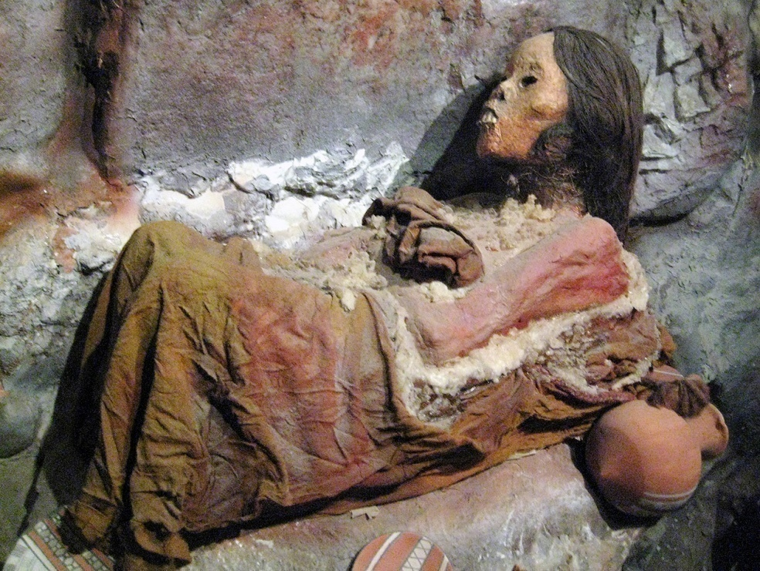
8. Procesul de mumificare: Mumia Juanita
Mumia Juanita, a fost o fecioară sacrificată de inca, găsită după 500 de ani pe vârful unui munte din Arequipa, Peru. Este cunoscută sub numele de „fata de gheață” sau „doamna lui Ampato” și este considerată cea mai bine conservată mumie din istoria omenirii.

Slide 89
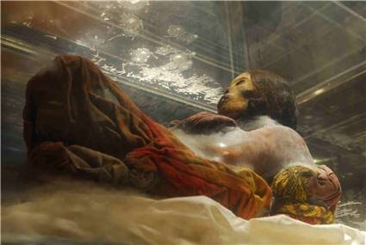
8. Procesul de mumificare: Mumia Juanita
Mumia Juanita este unul dintre cele mai bine conservate cadavre din lume. Capul mumiei și-a păstrat părul, precum și pielea întregului corp. Chiar și hainele pe care le purta în ziua sacrificiului au fost bine conservate, purta o halat roșu, precum și pantofii ei din lână de alpaca. Mumia avea mâncare, frunze de coca, ofrande precum, printre altele, statuete de aur, lamă în miniatură.

Slide 90
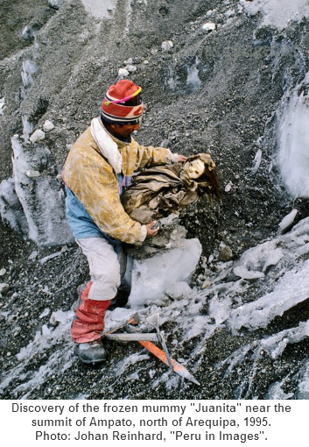
8. Procesul de mumificare: Mumia Juanita
Mumia Juanita a murit ca parte a unui sacrificiu uman. Pentru aceasta, a fost dusă pe un munte într-un ritual numit „capacocha”, în care copiii erau oferiți „apusului”, pentru a-i potoli pe zei. Acest ritual de sacrificiu a fost efectuat pentru a opri un dezastru natural sau pentru a asigura o recoltă bogată. Corpul mumiei Juanita a fost descoperit în partea superioară a zăpezii Ampato, în septembrie 1995 de antropologul Johan Reinhard și Miguel Zárate.

Slide 91
8. Procesul de mumificare: Mumia Juanita
Mumia Juanita, fiind unul dintre cele mai bine conservate cadavre din lume, a atras atenția comunității științifice internaționale pentru studiu. De exemplu, a fost studiat conținutul gastric din orele anterioare sacrificării lor, concluzionând că au consumat coca, alcool și chicha. Mumia Juanita, după ce și-a păstrat toate organele, a făcut parte din diverse investigații locale, naționale și internaționale: tomografie, studii ADN etc.
MEDINA, ANGELICA ISABEL BRAÑEZ. INDUMENTARIA DE PODER FEMENINO EN EL PERÚ ANTIGUO LA DAMA DE LOS CUATRO TUPUS, LA SEÑORA DE CAO, LA SACERDOTISA DE CHORNANCAP Y JUANITA DE AMPATO. En [GKA ARTS 2020] Congreso Internacional de Artes y Culturas. 2020.

Slide 92
8. Procesul de mumificare: Mumia Juanita
Fata incașă de 12 ani, care a fost sacrificată ritual în jurul anului 1440 pentru a potoli zeii Muntelui Ampato, este acum închisă ermetic și va fi ținută în întuneric total la o temperatură constantă de 20 de grade sub zero.
Reinhard, alături de José Antonio Chavez, decanul de arheologie la Universitatea Catolică din Arequipa, l-au descoperit pe Sarita pe o platformă rituală pe fața estică a vulcanului Sara Sara.
MEDINA, ANGELICA ISABEL BRAÑEZ. INDUMENTARIA DE PODER FEMENINO EN EL PERÚ ANTIGUO LA DAMA DE LOS CUATRO TUPUS, LA SEÑORA DE CAO, LA SACERDOTISA DE CHORNANCAP Y JUANITA DE AMPATO. En [GKA ARTS 2020] Congreso Internacional de Artes y Culturas. 2020.

Slide 93
8. Procesul de mumificare: Mumia Juanita
Mumia Juanita moare cu siguranță de la o lovitură de macana (stea metalică sau de piatră cu cinci sau mai multe puncte), în zona parietală dreaptă. Lovitura primită în zona parietală dreaptă a provocat Juanitei o fractură a arcului superciliar drept; vârfurile instrumentului folosit „macana” au pătruns, de asemenea, în orificiul ocular, provocând leziuni ale nervului optic, revărsarea ochilor și fracturi sfenoidale ulterioare. Mumia Juanita a suferit un traumatism cerebral cranian care a deplasat creierul către partea opusă, provocând moartea. În prezent, mumia este încă studiată datorită progreselor în genetică și biologie moleculară, se așteaptă descoperiri extraordinare.
CHÁVEZ CHÁVEZ, José Antonio. Investigaciones arqueológicas de alta montaña en el sur del Perú. Chungará (Arica), 2001, vol. 33, no 2, p. 283-288.

Slide 94
8. Procesul de mumificare: Mumia Juanita
Mumia Juanita se află în Muzeul Sanctuarelor Andine de la Universitatea Catolică Santa Maria (UCSM), în orașul Arequipa din sudul Peru. Oamenii sunt uimiți de cât de bine este păstrat corpul ei, atât de bine încât fiecare detaliu al feței și pielii ei este imortalizat. Mumia are toate organele intacte, chiar și venele ei.

Slide 95
8. Procesul de mumificare: Mumia Juanita
Mumia Juanita, fiind unul dintre cele mai bine conservate cadavre din lume, a atras atenția comunității științifice internaționale pentru studiu. De exemplu, a fost studiat conținutul gastric din orele anterioare sacrificării, concluzionând că a consumat coca, alcool și chicha. Mumia Juanita, după ce și-a păstrat toate organele, a făcut parte din diverse investigații locale, naționale și internaționale: tomografie, studii ADN etc.
MEDINA, ANGELICA ISABEL BRAÑEZ. INDUMENTARIA DE PODER FEMENINO EN EL PERÚ ANTIGUO LA DAMA DE LOS CUATRO TUPUS, LA SEÑORA DE CAO, LA SACERDOTISA DE CHORNANCAP Y JUANITA DE AMPATO. En [GKA ARTS 2020] Congreso Internacional de Artes y Culturas. 2020.

Slide 96
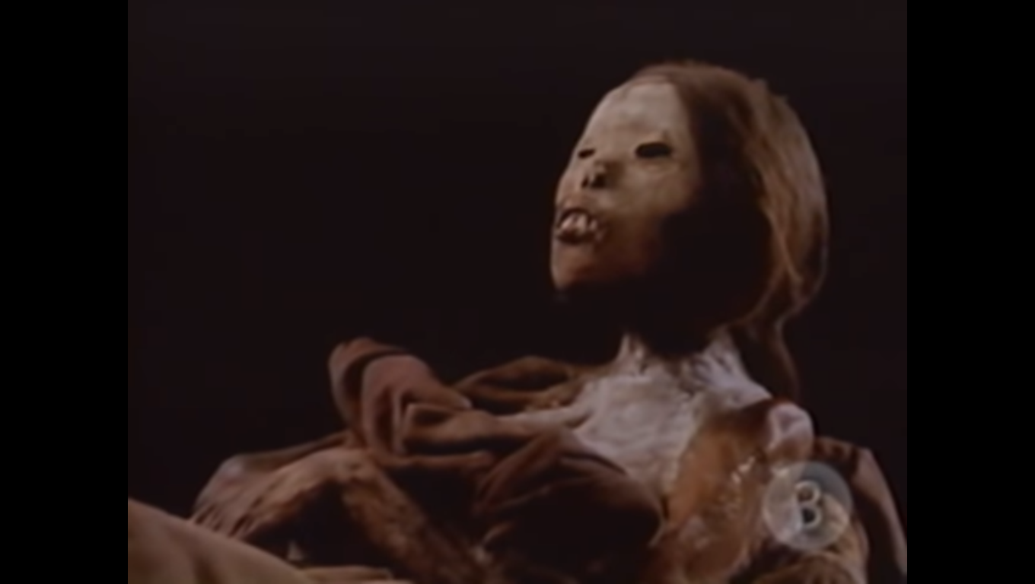
8. Procesul de mumificare: Mumia Juanita
https://www.youtube.com/watch?v=vUDiXs927-U

